Slide 1
DEPARTAMENTO DE CIENCIAS ECONÓMICAS ADMINISTRATIVAS Y DE COMERCIO
CARRERA DE INGENIERÍA EN MERCADOTECNIA
TRABAJO DE TITULACIÓN, PREVIO A LA OBTENCIÓN DEL TÍTULO DE INGENIERA EN MERCADOTECNIA
TEMA: INFLUENCIA DEL E-WOM MARKETING BOCA-OÍDO ELECTRÓNICO EN LA DECISIÓN DE COMPRA DE PRODUCTOS COSMÉTICOS EN HOMBRES Y MUJERES DE LA CIUDAD DE QUITO.
AUTOR: GUEVARA SÁNCHEZ ESTEFANY FERNANDA
DIRECTOR: ING. PAZ HERNÁN MBA.

Slide 2
TEMAS A TRATAR
INTRODUCCIÓN
INTRODUCCIÓN
INVESTIGACIÓN DE MERCADOS
INVESTIGACIÓN DE MERCADOS
ANÁISIS Y RESULTADOS
ANÁISIS Y RESULTADOS
PROPUESTA
PROPUESTA
CONCLUSIONES Y RECOMENDACIONES
CONCLUSIONES Y RECOMENDACIONES

Slide 3
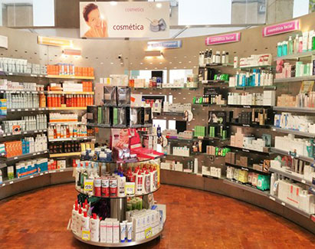
PRODUCTO COSMÉTICO
Sustancia destinado a ser puesto en contacto con las diversas partes superficiales del cuerpo
Tienen el fin exclusivo de:
Limpiar
Perfumar
Modificar su aspecto
Corregir olores corporales.
Proteger
Mantener en buen estado.

Slide 4
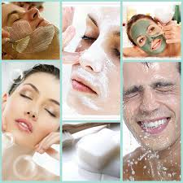
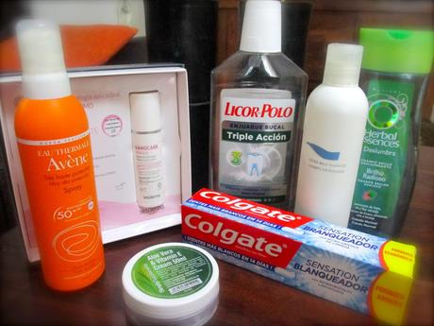
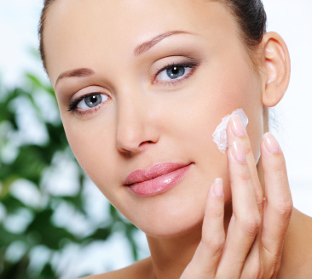
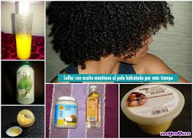
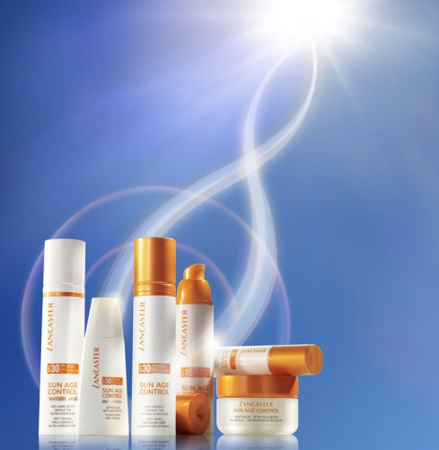
Productos cosméticos de higiene
Productos cosméticos de hidratación
Productos cosméticos solares

Slide 5
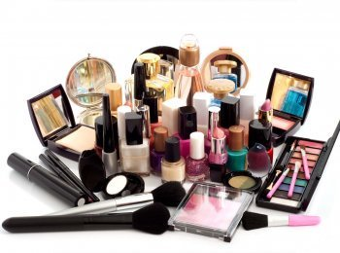
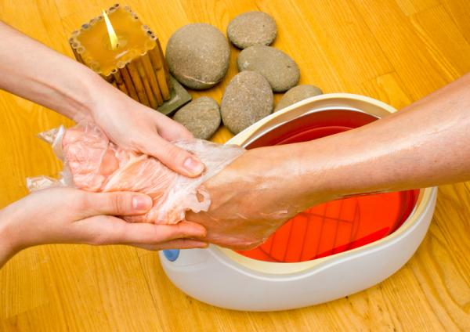
Productos cosméticos de belleza ( maquillaje y uñas)
Productos cosméticos para manos y pies

Slide 6
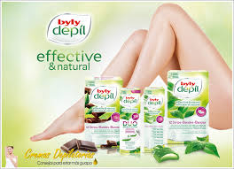
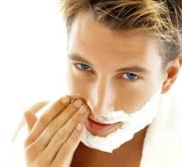
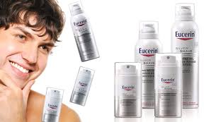
Productos cosméticos depilatorios
Productos cosméticos para después del afeitado

Slide 7
PLANTEAMIENTO DEL PROBLEMA
Como enfoque de promoción de una marca de productos cosméticos
Están influyendo en la compra
Por lo cual se cree que la información vertida en medio digitales
Los consumidores buscan investigar fuentes fiables antes de tomar la decisión final de adquisición.

Slide 8
OBJETIVOS
OBJETIVO GENERAL:
Determinar la influencia del e-wom (markering boca- oído electrónico) en la decisión de compra de productos cosméticos en hombres y mujeres de la ciudad de Quito.

Slide 9
OBJETIVOS ESPECÍFICOS
Identificar el perfil de consumidores que utilizan medios digitales para informarse sobre la existencia de productos cosméticos en el mercado, a través de una encuesta personal a la población de la ciudad de Quito
Determinar las horas de navegación web personal que la población invierte en medios digitales.
Identificar las tres características de interés más relevante de la población de estudio cuando busca informarse sobre un producto cosmético en un sitio web.
Determinar el sitio web más selecto, por medio del cual el consumidor se informa de la oferta de productos cosméticos en la ciudad de Quito, a través de la investigación de mercado.
Identificar el medio digital más influyente en la decisión de compra de los consumidores de la ciudad de Quito.
Plantear una propuesta de estrategia de social media como herramienta estratégica de marketing, a fin de que sirva como línea base para las empresas de la industria cosmética anualmente.

Slide 10
MARCO METODOLÓGICO

Slide 11
Enfoque de la investigación
Cuantitativo
Orden específico para llegar al objetivo de estudio
Tipología de la investigación
Por el control de variables
“No experimental”
Influencia de variables
Por el alcance “Descriptivo”

Slide 12
HIPOTESIS
H0. Más del 30% de la población navega 2 horas en internet diariamente.
H1. Menos del 30% de la población navega 2 horas en internet diariamente.
H0. Más del 60% de la población considera el conocimiento del producto, la característica de interés más relevante cuando busca informarse sobre un producto cosmético en un sitio web.
H1. Menos del 60% de la población considera el conocimiento del producto, la característica de interés más relevante cuando busca informarse sobre un producto cosmético en un sitio web.
H0. Más del 70% de la población es influenciada en la decisión de compra de productos cosméticos en función a las publicaciones de medios digitales utilizados en la metodología del e-wom marketing boca - oído electrónico.
H1. Menos del 70% de la población es influenciada en la decisión de compra de productos cosméticos en función a las publicaciones de medios digitales utilizados en la metodología del e-wom marketing boca - oído electrónico.
H0. El Facebook es el medio digital más utilizado por los consumidores para informarse sobre la existencia de productos cosméticos, marcas usos y beneficios.
H1. El Facebook no es el medio digital más utilizado por los consumidores para informarse sobre la existencia de productos cosméticos, marcas usos y beneficios
H0. El Facebook es el medio digital más influyente en la decisión de compra de los consumidores de productos cosméticos.
H1. El Facebook es el medio digital más influyente en la decisión de compra de los consumidores de productos cosméticos

Slide 13
MUESTRA
Proyecciones Poblacionales por edades 2017
Fuente:(INEC, 2010)
TÉCNICA DE MUESTREO
Muestreo probabilístico
Muestreo aleatorio simple

Slide 14
CÁLCULO DE LA MUESTRA
n= Tamaño de la muestra buscado
N= 1.597.962 según datos del Instituto Nacional de Estadísticas y Censos PROYECCIÓN DE POBLACIÓN SEGÚN GRUPO DE EDADES AÑO 2017
p = Grado de aceptación (0,85)
q = Grado de rechazo (0,15)
z = 1,96
e = 0,05
196 Encuestas

Slide 15
ANÁLISIS Y PROCESAMIENTO
DE DATOS

Slide 16
RESULTADOS ANÁLISIS UNIVARIADO

Slide 17
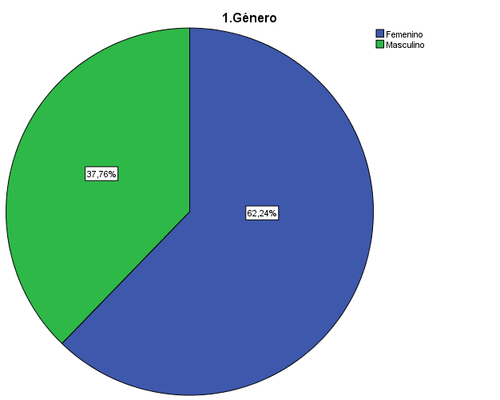
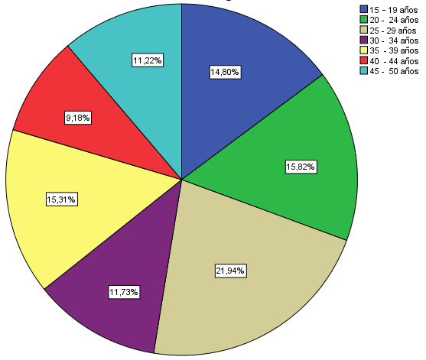
DEMOGRÁFICOS
GÉNERO
EDAD

Slide 18
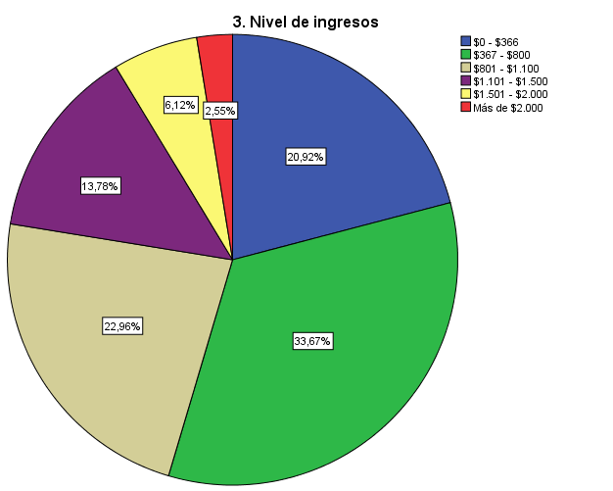
NIVEL DE INGRESOS

Slide 19
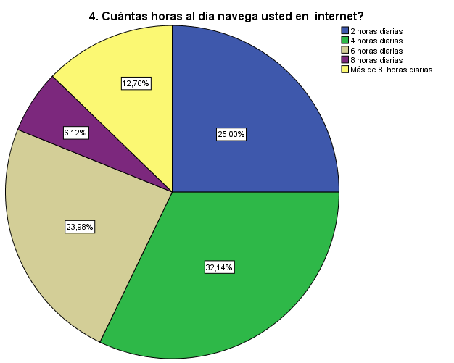
Pregunta4: ¿Cuántas horas al día navega usted en internet?
 |  | Frecuencia | Porcentaje | Porcentaje válido | Porcentaje acumulado
Válidos | 2 horas diarias | 49 | 25,0 | 25,0 | 25,0
 | 4 horas diarias | 63 | 32,1 | 32,1 | 57,1
 | 6 horas diarias | 47 | 24,0 | 24,0 | 81,1
 | 8 horas diarias | 12 | 6,1 | 6,1 | 87,2
 | Más de 8 horas diarias | 25 | 12,8 | 12,8 | 100,0
 | Total | 196 | 100,0 | 100,0

Slide 20
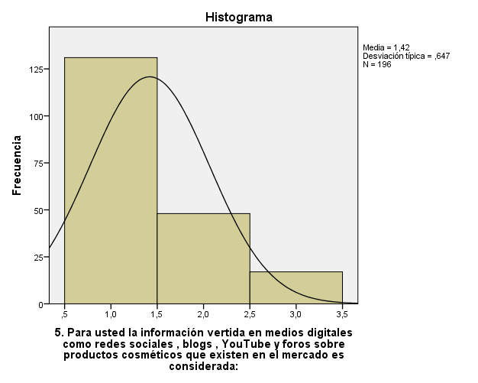
Pregunta 5: Para usted la información vertida en medios digitales como redes sociales, blogs, YouTube y foros sobre productos cosméticos que existen en el mercado es considerada:
 |  | Frecuencia | Porcentaje | Porcentaje válido | Porcentaje acumulado
Válidos | Muy Importante | 131 | 66,8 | 66,8 | 66,8
 | Poco Importante | 48 | 24,5 | 24,5 | 91,3
 | Nada Importante | 17 | 8,7 | 8,7 | 100,0
 | Total | 196 | 100,0 | 100,0

Slide 21
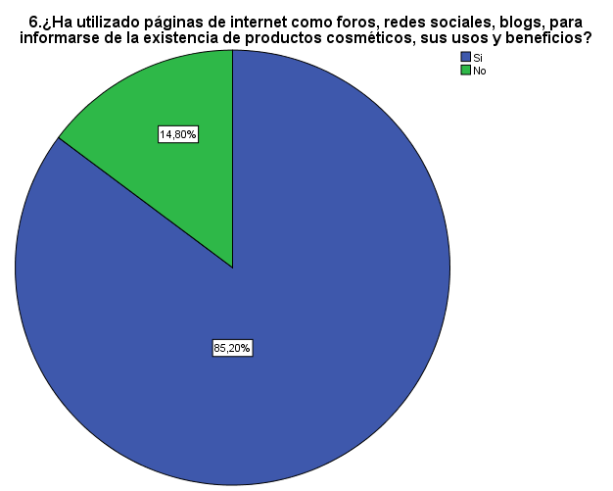
Pregunta 6: ¿Ha utilizado páginas de internet como foros, redes sociales, blogs, para informarse de la existencia de productos cosméticos, sus usos y beneficios? NOTA: Si su respuesta es negativa ha concluido la encuesta
 |  | Frecuencia | Porcentaje | Porcentaje válido | Porcentaje acumulado
Válidos | Si | 167 | 85,2 | 85,2 | 85,2
 | No | 29 | 14,8 | 14,8 | 100,0
 | Total | 196 | 100,0 | 100,0

Slide 22
Pregunta 7: ¿Qué características toma en cuenta al momento de informarse sobre un producto en un medio digital?

Slide 23
Pregunta 8: ¿Qué tipos de sitios web utiliza para informarse de la existencia de productos cosméticos, marcas, usos y beneficios?

Slide 24
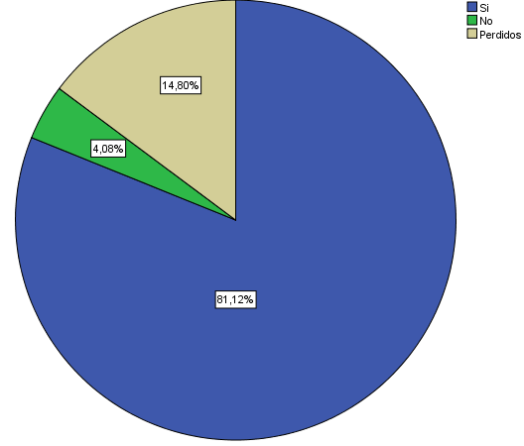
Pregunta 9: Para la decisión de compra de un producto cosmético. ¿Usted toma en cuenta los comentarios vertidos en sitios web (foros, blogs, redes sociales)?
 |  | Frecuencia | Porcentaje | Porcentaje válido | Porcentaje acumulado
Válidos | Si | 159 | 81,1 | 95,2 | 95,2
 | No | 8 | 4,1 | 4,8 | 100,0
 | Total | 167 | 85,2 | 100,0
Perdidos | Sistema | 29 | 14,8
Total |  | 196 | 100,0

Slide 25
Pregunta 10: ¿Qué tipos de sitios web han influido en la compra de productos cosméticos?

Slide 26
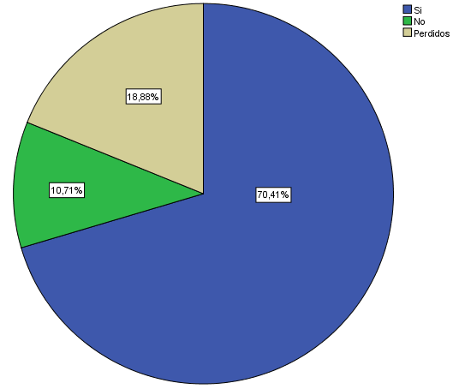
Pregunta 11: Evalúa varios comentarios en diferentes sitios web antes de adquirir un producto cosmético?
 |  | Frecuencia | Porcentaje | Porcentaje válido | Porcentaje acumulado
Válidos | Si | 138 | 70,4 | 86,8 | 86,8
 | No | 21 | 10,7 | 13,2 | 100,0
 | Total | 159 | 81,1 | 100,0
Perdidos | Sistema | 37 | 18,9
Total |  | 196 | 100,0

Slide 27
RESULTADOS ANÁLISIS BIVARIADO

Slide 28
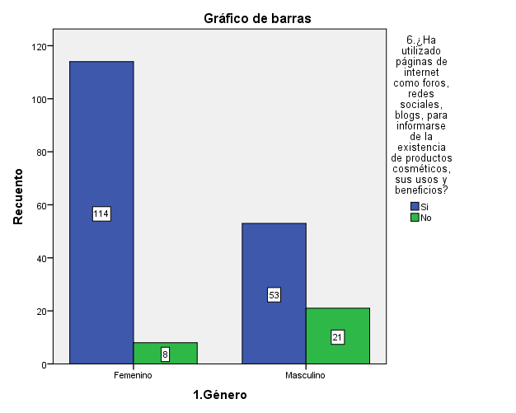
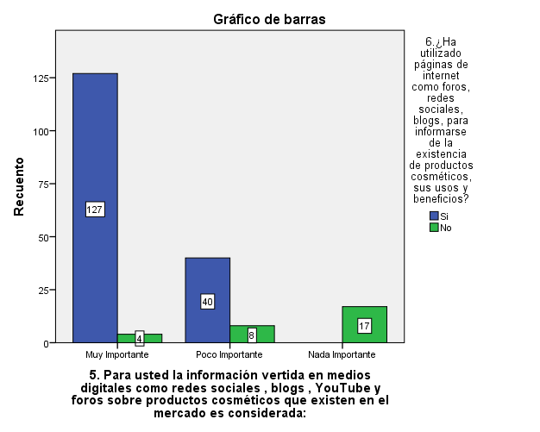
Pregunta 1 – 6: 1.Género VS 6. ¿Ha utilizado páginas de internet como foros, redes sociales, blogs, para informarse de la existencia de productos cosméticos, sus usos y beneficios?
Preguntas 5- 6: 5. Para usted la información vertida en medios digitales como redes sociales, blogs, YouTube y foros sobre productos cosméticos que existen en el mercado es considerada VS * 6. ¿Ha utilizado páginas de internet como foros, redes sociales, blogs, para informarse de la existencia de productos cosméticos, sus usos y beneficios?
Sig. 0,000
Sig. 0,000

Slide 29
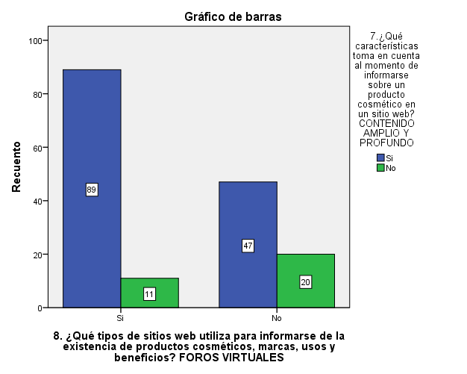
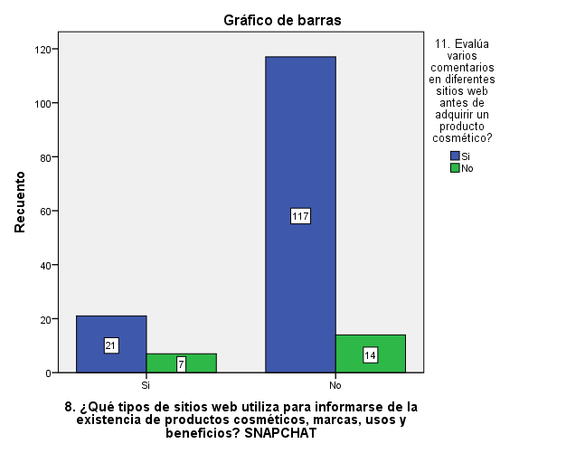
Pregunta 8 – 7: 8. ¿Qué tipos de sitios web utiliza para informarse de la existencia de productos cosméticos, marcas, usos y beneficios? * 7. ¿Qué características toma en cuenta al momento de informarse sobre un producto cosmético en un sitio web?
Pregunta 8 – 11: 8. ¿Qué sitios web utiliza para informarse de la existencia de productos cosméticos, marcas, usos y beneficios? * 11. Evalúa varios comentarios en diferentes sitios web antes de adquirir un producto cosmético?
Sig. 0,002
Sig. 0,042

Slide 30
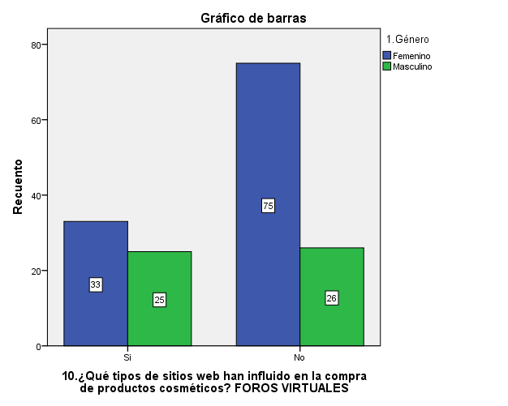
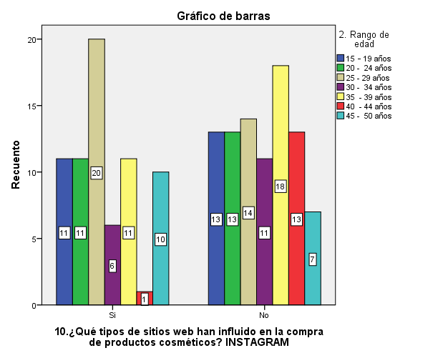
Pregunta 10 – 1: 10. ¿Qué sitios web han influido en la compra de productos cosméticos? VS 1. Género
Pregunta 10 – 2: 10. ¿Qué sitios web han influido en la compra de productos cosméticos? VS 2. Rango de edad
Sig. 0,039
Sig. 0,024

Slide 31
COMPROBACIÓN DE HIPÓTESIS

Slide 32
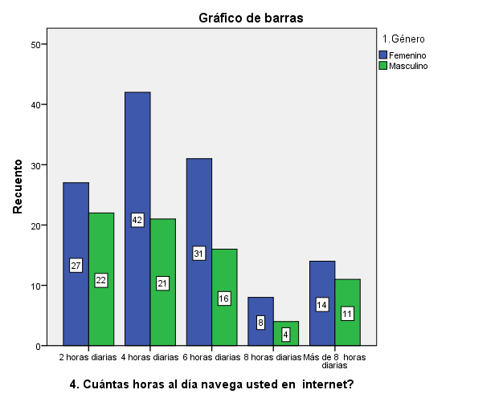
H0. Más del 30% de la población navega 2 horas en internet diariamente.
H1. Menos del 30% de la población navega 2 horas en internet diariamente
32,14%

Slide 33
H0. Más del 60% de la población considera el conocimiento del producto, la característica de interés más relevante cuando busca informarse sobre un producto cosmético en un sitio web.
H1. Menos del 60% de la población considera el conocimiento del producto, la característica de interés más relevante cuando busca informarse sobre un producto cosmético en un sitio web.

Slide 34
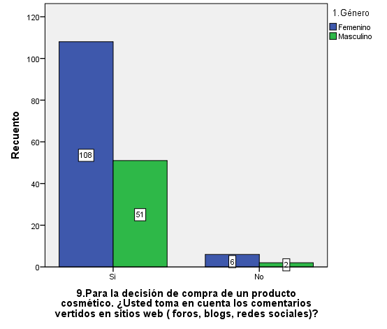
H0. Más del 70% de la población es influenciada en la decisión de compra de productos cosméticos en función a las publicaciones de medios digitales utilizados en la metodología del e-wom marketing boca - oído electrónico.
H1. Menos del 70% de la población es influenciada en la decisión de compra de productos cosméticos en función a las publicaciones de medios digitales utilizados en la metodología del e-wom marketing boca - oído electrónico.
95,2%

Slide 35
H0. El Facebook es el medio digital más utilizado por los consumidores para informarse sobre la existencia de productos cosméticos, marcas usos y beneficios.
H1. El Facebook no es el medio digital más utilizado por los consumidores para informarse sobre la existencia de productos cosméticos, marcas usos y beneficios

Slide 36
H0. El Facebook es el medio digital más influyente en la decisión de compra de los consumidores de productos cosméticos.
H1. El Facebook es el medio digital más influyente en la decisión de compra de los consumidores de productos cosméticos

Slide 37
PROPUESTA

Slide 38
PERFIL DEL CONSUMIDOR DE PRODUCTOS COSMÉTICOS
Edad | 20 – 29 años | 37,7%
Género | Femenino | 21,4%
 | Masculino | 16,3%
Ingresos | $367,00 -$ 800,00 | 33,67%
Horas de navegación en internet | 4 horas diarias | 32,14%
Características tomadas en cuenta al momento de informarse sobre un producto en un medio digital | Conocimiento del producto | 75,50%
 | Número de visitas | 48%
 | Lenguaje adecuado | 71,90%
 | Diseño de la página | 64,30%
 | Innovación en contenido | 74%
 | Fácil Navegación | 70,40%
 | Popularidad de una persona | 52%
 | Comentarios actualizados | 70,90%
 | Contenido amplio y profundo | 69,40%
CONTINÚA

Slide 39
Sitios web de información | Foros virtuales | 51%
 | Facebook | 64,30%
 | Twitter | 27%
 | Pinterest | 19,40%
 | Instagram | 42,30%
 | Whatsapp | 29,60%
 | Snapchat | 15,30%
 | Youtube | 69,92 %
 | Blogs | 44,90%
Sitios web que han influido en la decisión de compra | Foros virtuales | 29,60%
 | Facebook | 53,10%
 | Twitter | 20,40%
 | Pinterest | 13,30%
 | Instagram | 35,70%
 | Whatsapp | 26%
 | Snapchat | 14,30%
 | Youtube | 51%
 | Blogs | 34,70%

Slide 40
ESTRATEGIA DE SOCIAL MEDIA

Slide 41
Trabajo bidireccional

Slide 42
CONCLUSIONES Y RECOMENDACIONES
El e-wom influye positivamente en la decisión de compra de productos cosméticos en hombres y mujeres de la ciudad de Quito, se determinó que las características más relevantes que toma en cuenta la población de estudio al momento de informarse sobre un producto en un sitio web son el conocimiento del producto, el lenguaje adecuado y los comentarios actualizados, por lo cual, se recomienda llevar a cabo una adecuada estrategia de creación de contenidos, esto permitirá mantener comunicación directa con el cliente y la empresa puede captar los aspectos positivos y negativos que son percibidos por el usuario respecto a la marca con la finalidad de tomar acciones correctivas y cubrir las necesidades del consumidor
Gestionar adecuadamente el manejo de las plataformas de social media ya que permitirán mejorar el posicionamiento de la marca, la comunicación cliente - empresa y el incremento de las ventas, atacar especialmente contenidos en Youtube y Facebook, puesto que son los sitios web más utilizado por los consumidores para informarse sobre la existencia de productos cosméticos y tomar la decisión de compra final
Establecer adecuadamente el segmento de mercado para cada plan de acción ya que es el mejor modo que tiene la empresa para determinar cómo y a quién va dirigida la comunicación
Contar con un personal capacitado para cada actividad asignada en las estrategias de marketing digital.

